Slide 1
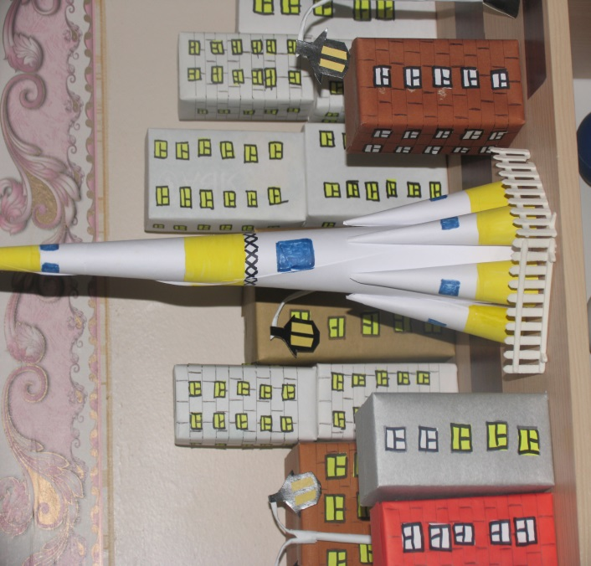
Тема: «Мой край родной»
Цель: Расширять представления детей о родном крае, культуре и традициях людей живущих в Самаре. Продолжать формировать интерес к своему краю , вызывать чувство отвествености по отношению к Родине.

Slide 2
Задачи:
Формировать гражданскую позицию и патриотические чувства к прошлому , настоящему и будущему родного края.
Воспитывать у детей любовь к родному дому , земле, стране, где они родились.
Закреплять знания о флоре и фауне родного края.
Знакомить с символами самарской области.

Slide 3
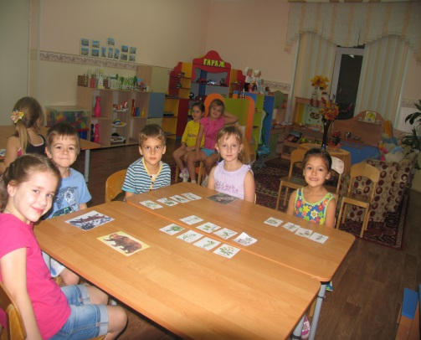
Этапы работы:
I. Этап: (формы работы)
Целеполагание:
Изучение уровня знаний детей по теме.
Изготовление , подбор дидактических пособий по теме.
Подбор методической литературы.
Сюрпризный момент (Самарик).
II. Этап : ( Сбор информации):
Рассматривание животных и растений по их внешнему виду и признаку.
Заучивание стихотворения « Люблю я наш прекрасный город»;
« Я городу этот стишок подарю»
Изготовление игрушки «Самарик»
Развлечение: «Путешествие по городу Самара»

Slide 4
III. Этап: Практическая работа:
Просмотр картинок животных и растений родного края.
Просмотр картинок с изображением Самарских мест.
Рисование : » Животные и растения родного края».
Просмотр карты Самарской области.
IV.Этап: Заключительный:
Подведение итогов.
Просмотр детских рисунков.

Slide 5
Материалы и оборудование:
Игрушка «Самарик»
Картинки с растениями и цветами
Картинки с животными
Диск с песней «Вместе весело шагать»
«Походная песня» (поют)
М. Мусоргского «С чего начинается родина?»
Танец цветов (музыка) А. Войнова
Музыка походная
Фотографии города Самара
Герб города Самара
Зоопарк с животными
Филармония

Slide 6
План работы по патриотическому воспитанию На 2014 – 2015 учебный год.
Основная годовая задача.
Систематизировать в ДОУ работу по патриотическому воспитанию дошкольников.
Знакомить детей с историей России, её героическим прошлым.
№ п/п | Содержание работы | Срок | Ответственные
1. | Повышение уровня педагогической грамотности воспитателей Консультации для педагогов: - «Система патриотического воспитания в ДОУ. Обзор программ и технологий»; - «Как знакомить дошкольников с историческим прошлым России. Содержание работы. Методы и приёмы»; - «Дошкольникам о защитниках Отечества» | Сентябрь Декабрь Январь | Зам. Заведующего Зам. Заведующего Зам. Заведующего
2. | Организация работы творческой микрогруппы по теме «Ознакомление детей с защитниками Отечества» | Сентябрь - февраль | Зам. Заведующего
3. | Взаимопосещение занятий познавательного цикла, включающих в себя вопросы патриотического воспитания дошкольников. | Октябрь- февраль | Воспитатели всех возрастных групп

Slide 7
4. | Организация дней совершенствования педагогического мастерства. Проведение серий открытых занятий по патриотическому воспитанию детей дошкольного возраста в рамках ДОУ по блокам: Наши предки – славяне. Богатыри земли русской. Дошкольникам о Великой Отечественной войне. Знакомство детей с великими соотечественниками. | Январь, февраль, май. | Зам. Заведующего, воспитатели групп детей старшего дошкольного возраста
5. | Проведение смотров, конкурсов: - смотр уголков патриотического воспитания. - Конкурс на лучшую разработку игры по патриотическому воспитанию | Декабрь Январь | Зам. Заведующего Зам. Заведующего
6. | Реализация проекта «Земной поклон, солдат России, за ратный подвиг на войне» | Январь – май
7. | Совет педагогов «Система патриотического воспитания в ДОУ» | Апрель | Заведующий ДОУ

Slide 8
Анализ исследования и результатов знаний старших дошкольников о родине, государственной символики
Уровень знаний | % знаний
Высокий
Средний
Низкий
55
30
15

Slide 9
Педагогическая деятельность детей по патриотическому воспитанию:
Чтение худ. лит-ры
Проектная деят-ть
Игровая
деят-ть
Работа с детьми
Художественное творчество
экскурсии
развлечения
беседы
Театрализованная деят-ть

Slide 10
Педагогическая деятельность с родителями старших дошкольников по патриотическому воспитанию.
Выставки рисунков, поделок.
Вечера вопросов и ответов
Тематические беседы.
Фотогазеты. Папки передвижки
Дни открытых дверей.
Работа с родителями
Консультации

Slide 11
☺
Спасибо за внимание
☺

